Slide 1
Дипломна робота на тему: «Мобільний застосунок мессенджер із використанням сучасних технологій»
Автор: Ярослав Гозак

Slide 2
Актуальність дослідження
Мобільні застосунки увійшли в наше життя і стали невід’ємною частиною програмного забезпечення на будь-якому телефоні, проте вони не забезпечують кросплатформеності і потребують окремого застосунку на десктоп, тож поява PWA технології несе можливості зниження ціни та часу розробки продукту за рахунок розробки лише одного застосунку, призначеного для будь-яких платформ.

Slide 3
Мета та завдання
Мета роботи спрямована на вирішення важливої прикладної задачі, пов’язаної з інтерактивним обміном повідомленнями шляхом реалізації веб застосунку, на основі технологій ASP.NET та PWA.
Для досягнення мети треба вирішити такі завдання:
дослідити теоретичні основи розробки та існуючі веб застосунки;
проаналізувати архітектурні рішення веб розробки;
реалізувати застосунок для обміну інформацією у режимі реального часу.

Slide 4
Об’єкт дослідження
Об’єктом дослідження є процес інтерактивного обміну повідомленнями
Предмет дослідження
Предметом дослідження є застосунки обміну повідомленнями
Методи дослідження
Методом дослідження є системний аналіз і синтез знань щодо особливостей розробки веб застосунків на основі ASP.NET, а також перетворення веб застосунків на прогресивні веб застосунки

Slide 5
Новизна одержаних результатів
Набула подальшого розвитку розробка веб-застосунку інтерактивного обміну повідомлень, який на відміну від існуючих, за рахунок використання технології ASP.NET та PWA дає можливість використовувати застосунок в офлайн режимі як нативний застосунок на мобільних платформах

Slide 6
Дослідити теоретичні основи розробки та існуючі веб-застосунки
Було виявлено велику кількість методологій розробки програмних, в тому числі, веб застосунків. Найбільш популярними методологіями є каскадна (ватерфол) модель, канбан та скрам. Вибір конкретної методології залежить від багатьох чинників, в тому числі: архітектури застосунку, стилю управління компанією, кількості команд розробників.

Slide 7
Проаналізувати архітектурні рішення веб розробки;
В залежності від розміру веб застосунку його архітектура може бути монолітною чи мікросервісною. Більшість веб-застосунків інтерактивного обміну повідомленнями мають складну серверну частину із великою кількістю бізнес-логіки, тож більшість використовує мікросервісну архітектуру.

Slide 8
Реалізувати застосунок для обміну інформацією у режимі реального часу.
На основі ASP.NET MVC було реалізовано застосунок для обміну повідомленняму у режимі реального часу. Для досягнення цих цілей було використано технологію .NET для веб-сокетів SignalR. Наявність більшості основоного функціоналу вже у готовому вигляді, в тому числі: реалізація технології веб-сокетів, фреймворк авторизації та аутентифікації користувачів – значно прискорює розробку основоного функціоналу, базового каркасу застосунку. Задяки наявності автоматизованої системи генерації таблиць у базі даних для збереження інформації про користувача, а також автоматичного мапінгу у моделі користувача можна не витрачати час на розробку функціоналу, що є поширеним серед різних застосунків, тобо можна використовувати уніфікований шаблон, що підходить більшості проектів.

Slide 9
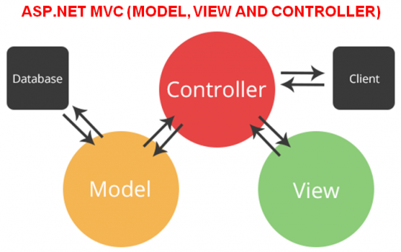
Архітектура застосунку Месенджер

Slide 10
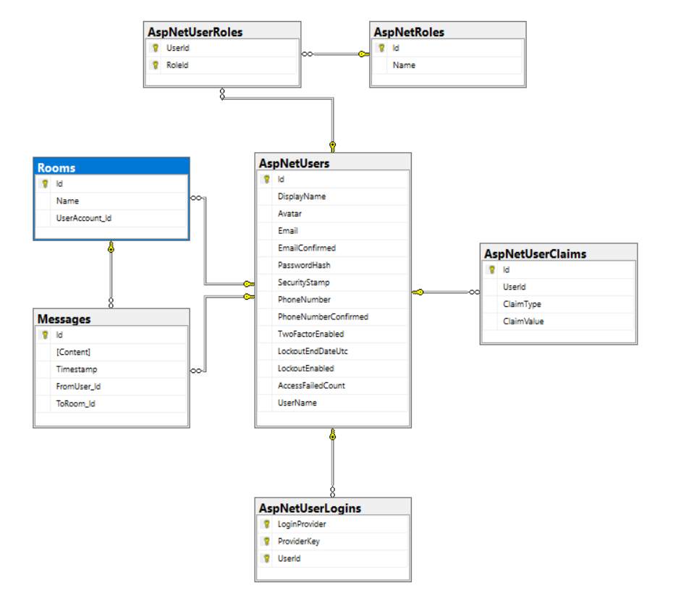
Схема бази даних

Slide 11
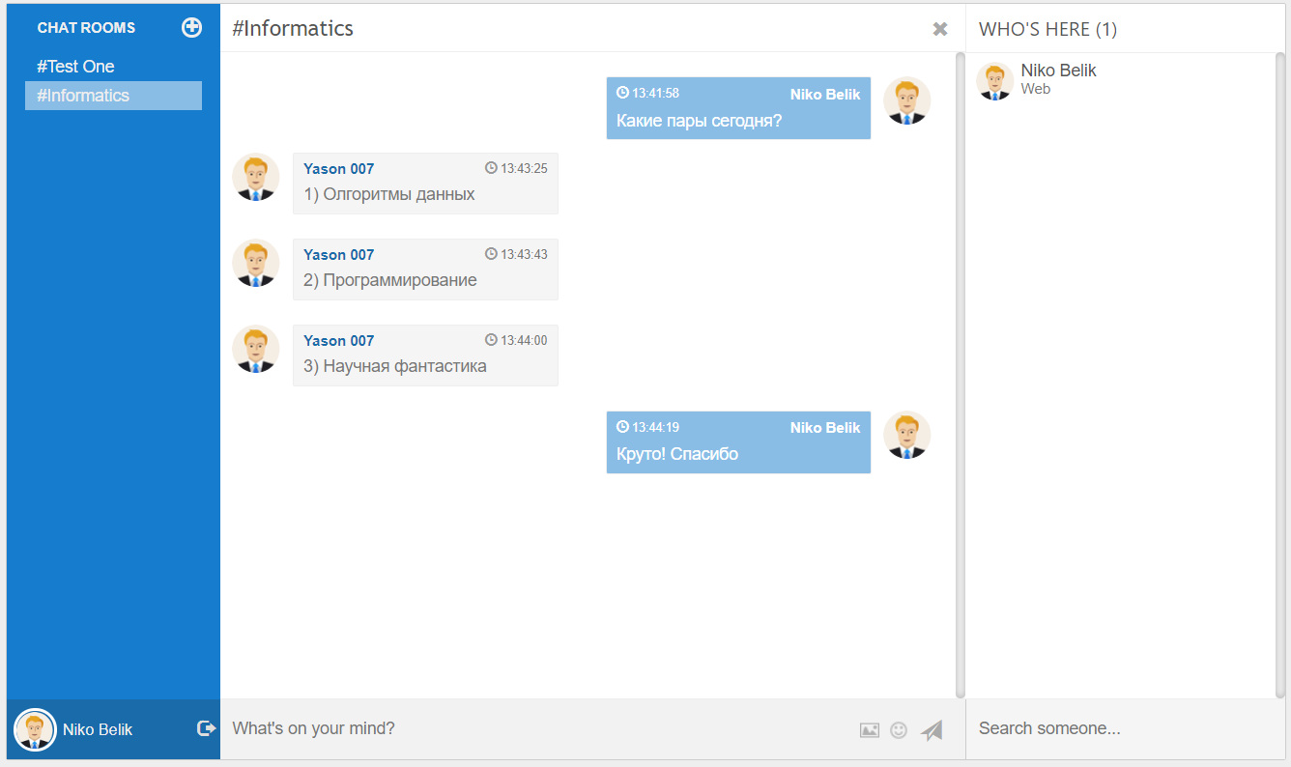
Користувацький інтерфейс застосунку

